Slide 1

数字世界精彩无限

Slide 2
8. 锁存器与触发器
锁存器
边沿触发触发器
带附加输入的触发器
触发器的转换
VHDL-3

Slide 3
结构体的三种子结构
构造体的三种描述方式
数据流描述——信号赋值语句
行为描述——进程
结构描述——元件例化
构造体的三种子结构
BLOCK语句结构
PROCESS语句结构
SUBPROGRAMS语句结构

Slide 4
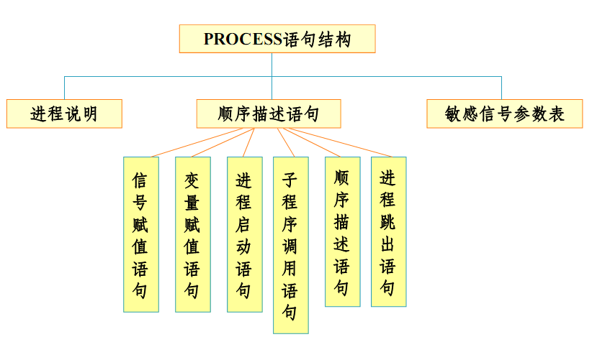
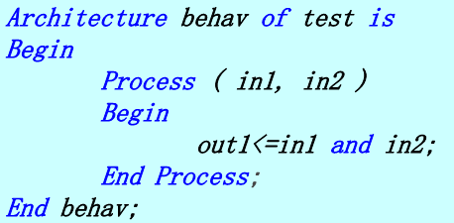
结构体的子结构
敏感量表
PROCESS语句结构
[进程名:] process（信号名，…,信号名）
[说明语句]；
begin
顺序语句；
…
end process [进程名]；
类型,变量,常量,函数,过程的声明或定义,有效范围只限制在process内

Slide 5
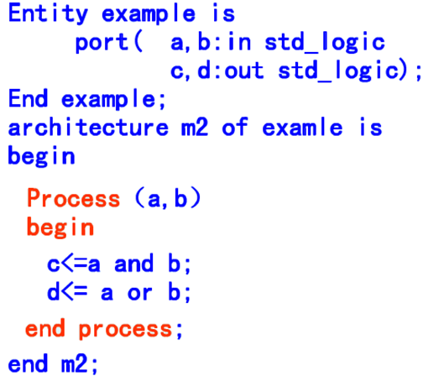
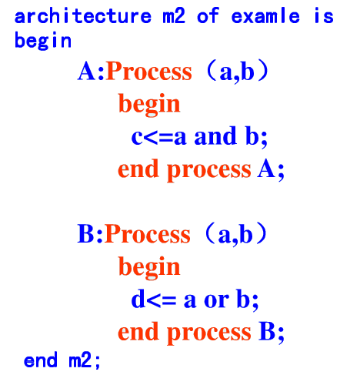
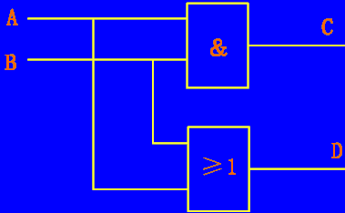
方案1
方案2

Slide 6
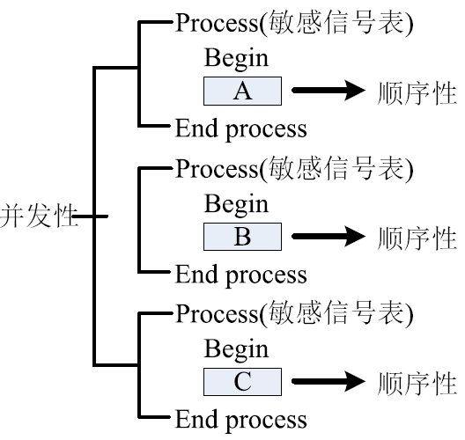
进程
进程语句之间的关系
多个进程之间是并行关系
进程内是一组连续执行的顺序语句

Slide 7
进程名：process（信号名，….信号名）
[说明语句]；
begin
顺序语句；
…… ；
end process [进程名]；
PROCESS语句—顺序语句
顺序语句只出现在进程和子程序(过程和函数)中，包括：
wait语句；
顺序赋值语句：
信号赋值符号：“ <= ” ；
变量赋值符号：“ := ”
顺序控制语句：
条件控制：if, case；
循环控制：loop, for, while, next, exit；
空语句：null；
断言语句：assert, report；
过程调用：过程名(实际参数)
返回语句：return；

Slide 8
进程
结构体的三种子结构—PROCESS
顺序语句的特点
执行的顺序性
由按先后顺序执行的语句组成
时间的并行性
进程中的敏感信号变化时，进程内的顺序语句按先后顺序执行一次，但时间计算的起点是相同的

Slide 9
进程名：process（信号名，…,信号名）
[说明语句]；
begin
顺序语句；
…… ；
end process [进程名]；
进程语句的特点
任何一个敏感信号发生变化，进程就会被启动，所有顺序语句被依次执行。最后一个语句执行完毕，返回开始的PROCESS语句，等待下一次变化的出现；
含有敏感信号表的进程，等价于进程内的最后一个语句是一个隐含的WAIT语句。该WAIT语句的形式如下
wait on 敏感信号表；
含有敏感信号表的进程语句中不允许再显式出现WAIT语句

Slide 10
进程
PROCESS语句—敏感信号表

Slide 11
进程名：process（信号名，….信号名）
[说明语句]；
begin
顺序语句；
…… ；
end process [进程名]；
进程语句的特点
进程内不允许定义新的信号，但可以定义局部变量、常量、函数等，并只在该进程内部使用；
当process后面的语句中出现wait指令时，其括号内的敏感信号表不可以存在，因为此时process后面的语句是否要执行需由wait指令来决定
进程可以使用结构体的各种信号作为输入和输出，在进程中可以改变这些信号的值；

Slide 12
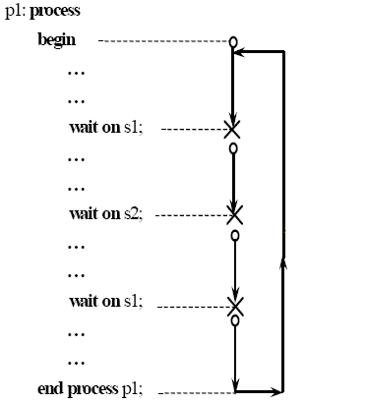
进程
进程内部执行过程
进程是个无限循环
进程中的语句顺序执行
进程中允许有多个wait语句
遇到wait语句进程即被挂起，直到条件满足进程被激活接着向下执行
进程间通过信号而相互激励/通信
无限循环

Slide 13
进程的同步
进程的同步
几个注意的问题
Δ delay
sig_A <= sig_B;
A的值不是马上被更新，而是在Δ延时后才发生变化，被赋值为B
Δ延时是一段比0大又比任何标准时间单位小的时间段
在当前时刻使用A值的其他语句，即便在语句之后，使用的仍是A的旧值。这是一个非常重要的概念，也是VHDL语言的核心
一个delta内使用的均为旧值，新开的delta 使用的就是上一个delta计算出的更新值

Slide 14
利用Δ延迟实现并发处理。
ENTITY gate IS
PORT（a，clock：IN BIT；b，d：OUT BIT）；
END gate；
ARCHITECTURE example1 OF gate IS
SIGNAL c：BIT；
BEGIN
b<= NOT（a）；
c<= NOT（clock AND d）；
d<= c AND a；
END example1；
ARCHITECTURE example2 OF gate IS
SIGNAL c：BIT；
BEGIN
d<= c AND a；
b<= NOT（a）；
c<= NOT（clock AND d）；
END example2；

Slide 15
ENTITY gate IS
PORT（a，clock：IN BIT；b，d：OUT BIT）；
END gate；
ARCHITECTURE example1 OF gate IS
SIGNAL c：BIT；
BEGIN
b<= NOT（a）；
c<= NOT（clock AND d）；
d<= c AND a；
END example1；
ARCHITECTURE example2 OF gate IS
SIGNAL c：BIT；
BEGIN
d<= c AND a；
b<= NOT（a）；
c<= NOT（clock AND d）；
END example2；
仿 真 周 期
1Δ
2Δ
3Δ
结
构
体
1
敏感信号变化
a
(b) d
c
并发语句的仿真过程
执行语句
b<=NOT(a)
d<=c ANDa
c<=NOT(
clockANDd)
d<=c AND a
结
构
体
2
敏感信号变化
a
(b) d
c
执行语句
b<=NOT(a)
d<=c ANDa
c<=NOT(
clockANDd)
d<=c AND a

Slide 16
并发执行 ?
——即使在VHDL代码中没有循环语句，并发代码也可以自动重复执行。
entity ts1 is
Port (ck: buffer std_logic);
end ts1;
architecture Behavioral of ts1 is
begin
ck<=(not ck) after 10 ns;
end Behavioral;
CK<=NOT CK after 10ns;
CK
10
20
30
80

Slide 17
并发执行 ?
——即使在VHDL代码中没有循环语句，并发代码也可以自动重复执行。
CLK<=NOT CLK after 10ns;
CLK
10
20
30
80
CLK<=NOT CLK;
仿真器会报出错！
原因：CLK将在0+Δ，0+2Δ， 0+3Δ…改变,无穷小的延迟Δs使时间永远不会超过1ns

Slide 18
典型逻辑部件：用进程设计D触发器
LIBRARY IEEE
USE IEEE.STD_LOGIC_1164.ALL；
ENTITY dff4 IS
PORT (clk, d, clr, pset：IN STD_LOGIC；
q：OUT STD_LOGIC )；
END dff4；
ARCHITECTURE rtl OF dff4 IS
BEGIN
PROCESS (clk, pset, clr)
BEGIN
IF (clr = '0' ) THEN q <= ‘0'；
ELSIF (pset = '0') THEN q <= ‘1'；
ELSIF (clk 'EVENT AND clk = '1') THEN
q <= d；
END IF；
END PROCESS；
END rtl；
clr
D Q
clk
pset

Slide 19
进程的同步
边沿检测表式和信号属性函数EVENT
信号属性EVENT：用来监视一个信号是否发生了变化
（如时钟信号的上升沿或下降沿）。
关键词EVENT是信号属性，VHDL通过以下表式来测定某信号的跳变边沿：
<信号名>’EVENT
clk’event 用来返回所指定信号对象在Delta时间内是否发生了变化，发生变化返回布尔值“真”

Slide 20
典型逻辑部件：D锁存器和D触发器
D锁存器
D触发器
Entity latch1 is
port (clk, d , reset : in bit;
q : out bit);
End latch1;
Architecture behavior of latch1 is
Begin
Process (clk, d, reset)
Begin
If (reset = ‘1’) Then
q <= ‘0’;
Elsif (clk = ‘1’) Then
q <= d;
End If;
End Process;
End bahavior;
Entity dff1 is
port (clk, d , reset : in bit;
q : out bit);
End dff1;
Architecture behavior of dff1 is
Begin
Process (clk, reset)
Begin
If (reset = ‘1’) Then
q <= ‘0’;
Elsif (clk = ‘1’ and clk’event)Then
q <= d;
End If;
End Process;
End bahavior;
信号属性函数Event
电平触发型锁存器
边沿型触发器

Slide 21
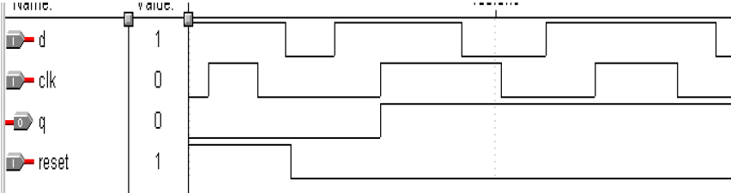
时序波形：latch ——D锁存器
时序波形： Flip-Flop —— D触发器

Slide 22
8. 锁存器与触发器
锁存器
边沿触发触发器
带附加输入的触发器
触发器的转换
VHDL-3

